Slide 1
KAMPANYE LITERASI GURU MENULIS MELALUI PEMANFAATAN WHATSAPP GRUP KOMUNITAS PGRI

Slide 2
LATAR BELAKANG MASALAH
1.Rendahnya minat membaca & menulis guru-guru di Indonesia
2.Karya Publikasi ilmiah guru yang masih sedikit

Slide 3
TINJAUAN PUSTAKA
01
Kampanye Public Relations
Menurut Rogers dan Storey, bahwa kampanye adalah serangkaian kegiatan komunikasi yang terorganisasi dengan tujuan untuk menciptakan suatu akibat tertentu terhadap sasaran secara berkelanjutan dalam periode tertentu ( Ruslan, 2008, p : 23 )

Slide 4
TINJAUAN PUSTAKA
01
Kampanye Public Relations
Kemudian, Charles U. Larson membagi jenis kampanye ke dalam 3 kategori yaitu : ( Ruslan, 2008 p : 25-26 )
Product oriented campaigns
Candidate oriented campaigns
Ideological or cause campaigns

Slide 5
02
LITERASI DIGITAL
Creeber & Martin, dalam bukunya Digital Culture : Understanding the First Generation of Digital Natives ( 2009 : 123 )

Slide 6
HASIL & PEMBAHASAN
Kampanye ini dimulai dari awal tahun lalu tepatnya pada bulan januari tahun 2020 hingga saat ini. Kampanye ini bertajuk “Guru Menulis & Menerbitkan Buku”.

Slide 7
HASIL & PEMBAHASAN
Kampanye ini terdiri dari 2 rangkaian kegiatan utama, yaitu pelatihan menulis melalui media sosial whatsapp grup dan menuliskan hasil belajarnya melalui media blog.

Slide 8
Kampanye dilakukan dengan cara menyebarkan informasi melalui grup-grup whatsapp guru dengan menggunakan poster. Hingga saat ini sudah berjumlah 18 angkatan

Slide 9
DATA JUMLAH GURU YANG SUDAH MENERBITKAN BUKU
Angkatan | Jumlah buku | Content
1-5 | 18 | Resume hasil belajar ( Ilmu tentang kepenulisan )
6-10 | 19 | Resume hasil belajar & tema pilihan guru
11-15 | 29 | Resume hasil belajar & tema pilihan guru

Slide 10

CONTOH POSTER KAMPANYE

Slide 11
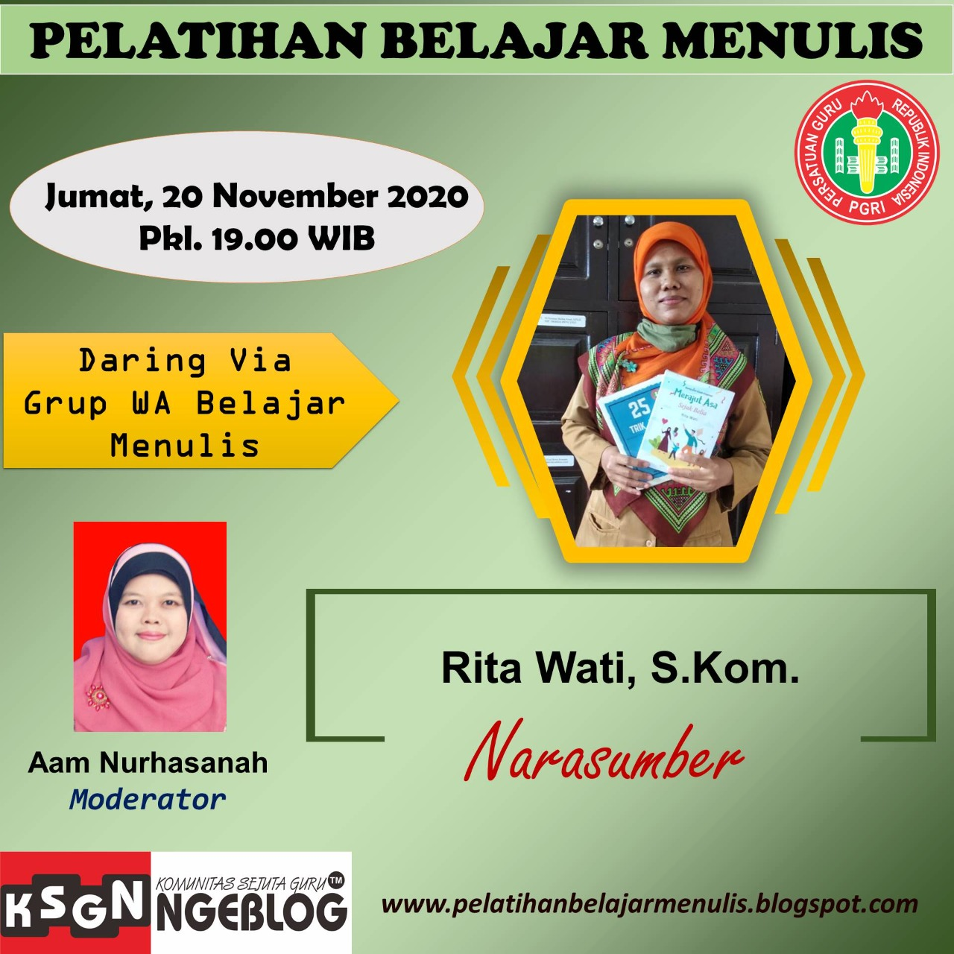
CONTOH POSTER KEGIATAN
Jadwal kegiatan
Narasumber
Senin, Rabu & Jumat
Pukul 19.00-21.00 WIB
Via Whatsapp group
Guru2 berprestasi, trainer, dosen dan praktisi serta pemerhati pendidikan

Slide 12
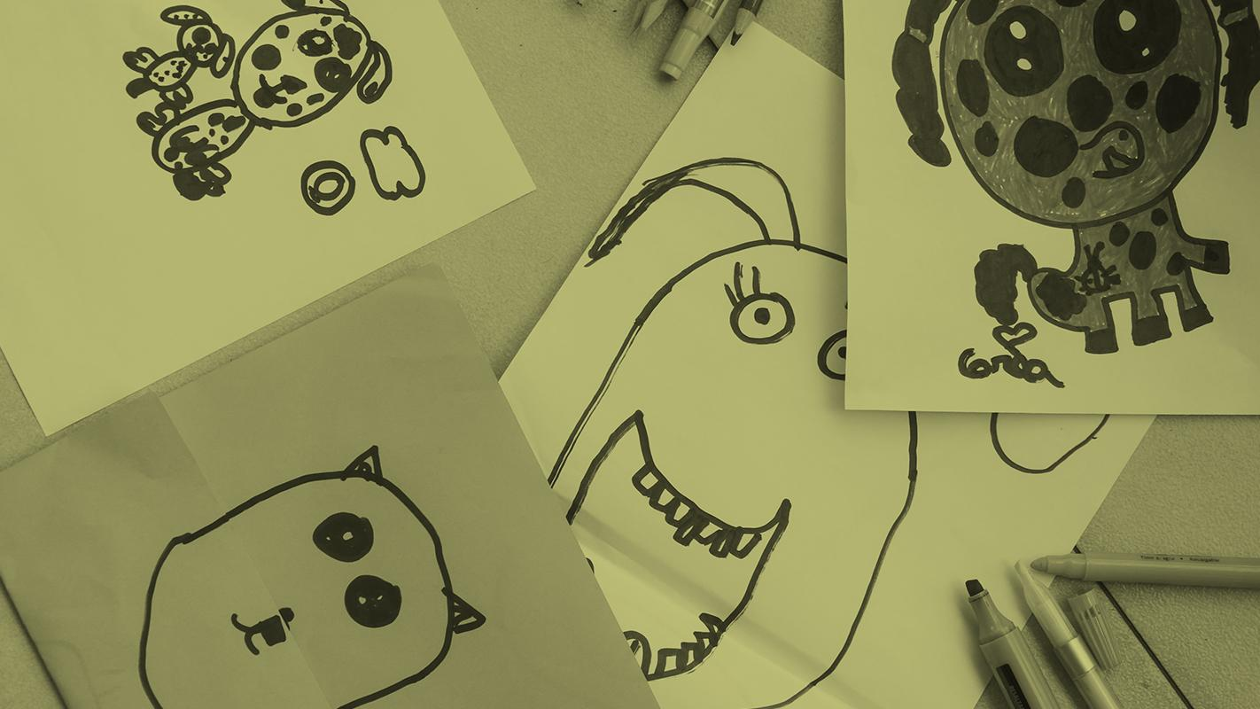

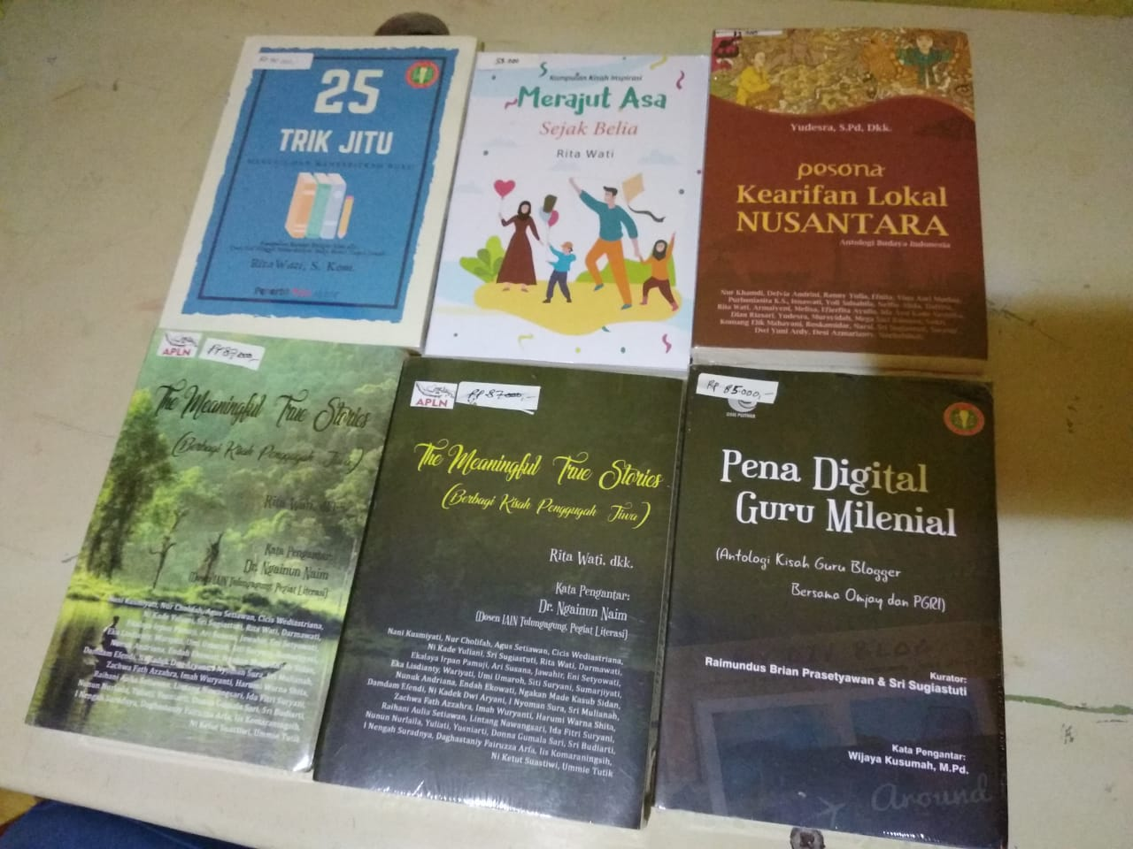
CONTOH BUKU2 YANG SUDAH TERBIT

Slide 13
KESIMPULAN & SARAN
Kesimpulan
Saran
Kampanye sudah mencapai keberhasilan namun belum terlalu signifikan dalam menciptakan budaya menulis bagi para guru
1. Manfaatkan media2 sosial yang lain
2. Hadirkan penulis2 ternama tanah air

Slide 14

Terima Kasih

Slide 15
Ayo Kita Menulis!

